Slide 1
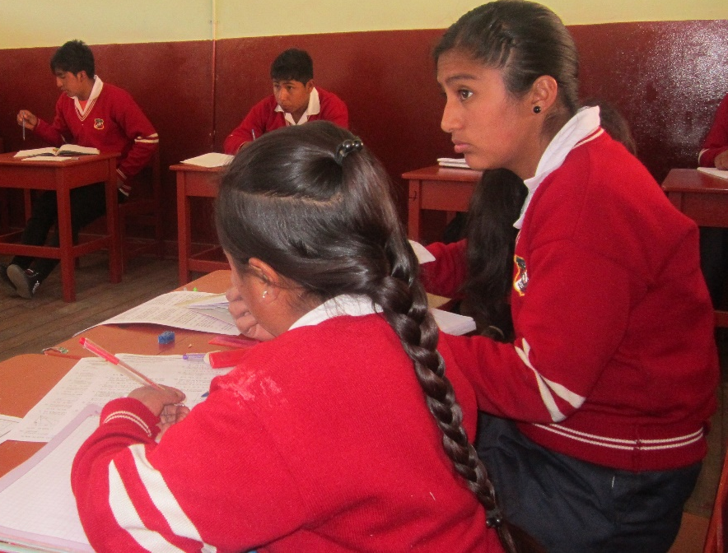
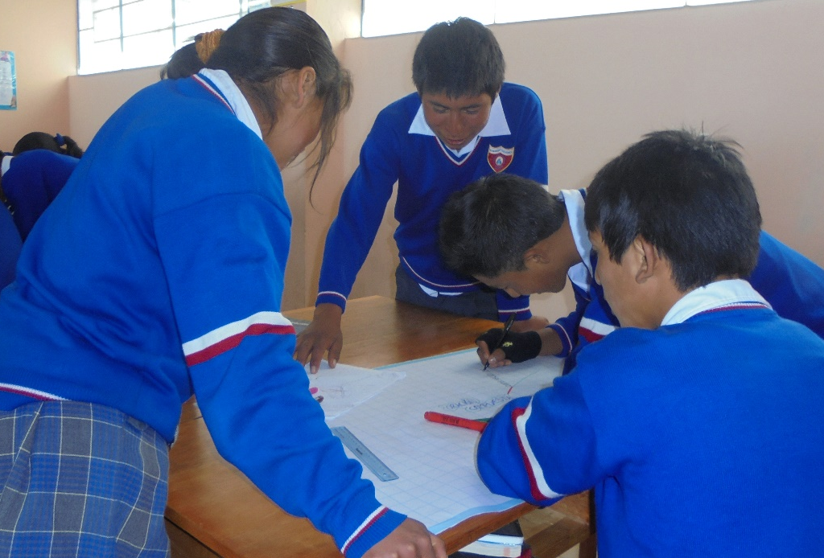
SESIÓN DE APRENDIZAJE Nº 06

Slide 2
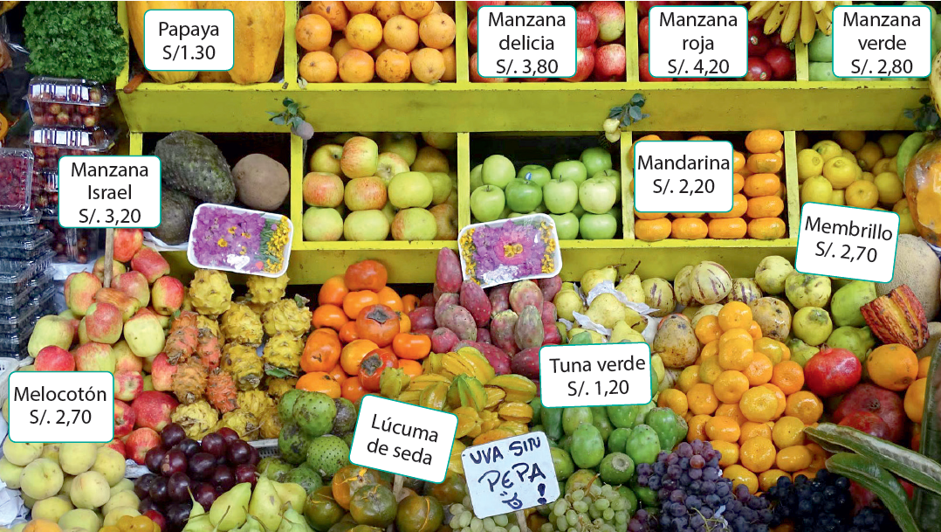
La tienda de frutas
Responde las siguientes preguntas:
¿Qué frutas de la imagen conoces?
¿Cuánto costarían 3 kg de manzanas?
¿Cuántos kilos de manzana delicia puedes comprar con S/. 10?
La cantidad calculada en la pregunta anterior será una cantidad entera?

Slide 3
PROPÓSITO DE LA SESIÓN: Resuelve problemas referidos al ordenamiento de los números racionales y su densidad en diversas situaciones de contexto real.
Planteo de ecuaciones
TRADUCIR
Lenguaje oral
Lenguaje Simbólico o algebraico
Plantear ecuaciones significa traducir el enunciado de la forma verbal a la forma simbólica.

Slide 4
Correlacionar:
El doble de un número equivale a 30.
2x+13=30
El doble de un número, aumentado en 13 es igual a 30.
2x/3 + x = 30
Gasté 2/3 de lo que no gasté, si tenía S/. 30
2x= 30
Los kg de frutas comprados por José exceden en 2Kg a los comprados por Iván ¿quién compró más fruta?
J = A-21
José
Juan tiene lo mismo que Ana disminuido en 21.
Iván

Slide 5
Situación Problemática
Lucía va al mercado a comprar frutas. Pide 2 kg de manzana Israel y 3 1/2 kg de tunas verdes. Paga con un billete de S/. 20 y recibe de vuelto S/. 8. De retorno a casa, Lucía tiene la sensación de que le han dado menos vuelto del que le corresponde. ¿Qué expresión matemática le permitiría comprobar a Lucía que ha recibido el vuelto justo? ¿Cuánto más o cuánto menos recibió Lucía de vuelto?

Slide 6
APRENDEMOS
Para resolver este problema, podemos modelarla:
“x” es la cantidad que le estarían cobrando en exceso. Por tanto, la relación podría quedar así:
Costo manzana Israel + costo de tunas verdes + vuelto + x = 20
Este valor nos permite llegar a alguna de las siguientes conclusiones:
Si x es igual a 0, entonces a Lucía le dieron el vuelto justo.
Si x es una cantidad menor que 0, entonces le dieron más vuelto del previsto.
Si x es una cantidad mayor que 0, entonces le dieron menos vuelto del previsto.
Por dato del problema se tiene:
Precio por Kg. de Manzana Israel: 3,20
Precio por Kg. de Tuna verde: 1,20

Slide 7
Costo de manzana Israel = (2) (3,20) = 6,40
Costo de tunas verdes = (3,5) (1,20) = 4,20
Vuelto = 8,00
La expresión quedaría así:
6,40 + 4,20 + 8 + x = 20
18,6 + x = 20
x = 20 – 18,6
x = 1,4
Por tanto a Lucía le dieron menos vuelto, le dieron S/. 1,4 menos (porque x>0)
En nuestra vida cotidiana estamos siempre elaborando cálculos o estimando cantidades. Estos cálculos o estimaciones provienen de relaciones matemáticas de igualdad (ecuaciones) o de desigualdad (inecuaciones).

Slide 8
INECUACIÓN
Desigualdad entre dos expresiones algebraicas de una o varias incógnitas, que solo se verifica para ciertos valores de esas incógnitas; se expresa con los signos >, <, ≥ y ≤. "3x - y ≤ 8 es una inecuación"
¿CÓMO RESOLVEMOS ECUACIONES O INECUACIONES?
Por ensayo y error. Consiste en ir probando valores para la incógnita con el fin de ir aproximándonos a la verificación de la igualdad.
Ejemplo 1: resolvamos la siguiente ecuación: 2,5x + 1,2 = 5,7
Para x = 1 → 2,5(1) + 1,2 = 2,5 + 1,2 = 3,7 (falta).
Para x = 2 → 2,5(2) + 1,2 = 5 + 1,2 = 6,2 (excede).
Para x = 1,5 → 2,5(1,5) + 1,2 = 3,75 + 1,2 = 4,95 (falta).
Para x = 1,8 → 2,5(1,8) + 1,2 = 4,5 + 1,2 = 5,7 (verifica).
Por lo que x = 1,8 es la solución de la ecuación

Slide 9
Usando reglas de transposición. Consiste en aplicar los procedimientos ya conocidos cuando se resuelven ecuaciones de primer grado con coeficientes e incógnita enteros.
Ejemplo 1: hallemos la incógnita de la siguiente ecuación: 2,5x + 1,2 = 5,7.
Transponemos 1,2 → 2,5x = 5,7 - 1,2
2,5x = 4,5
Transponemos 2,5 → x = 4,5/2,5
x = 1,8
Ejemplo 2: resolvamos la inecuación 1,2x - 2,6 < 5,8.
Transponemos 2,6 → 1,2x < 5,8 + 2,6
1,2x < 8,4
Transponemos 1,2 (recordemos que si 1,2 hubiese sido negativo, el sentido de la desigualdad cambiaría de < a >).
x < 8,4/1,2
x < 7

Slide 10
Graficando: x = 2
Graficando: x > 2
y
y
x > 2
0 x
0 x
2
2
La gráfica de una ecuación es una línea recta, mientras que de una inecuación es una región del plano cartesiano.

Slide 11
ANALIZAMOS
1). Juan compra en la tienda de frutas cierta cantidad de mandarinas y el doble en peso de papayas. En total gasta S/. 14,40. ¿Cuántos kilos de mandarina compró?
RESOLUCIÓN:
Usamos la letra x para representar los kilos de mandarina que compró Juan.
Juan compró 2x kg de papayas.
El dinero que Juan destinó para cada compra resulta de la multiplicación del peso del producto por el precio de cada unidad de peso de este producto. Así:
Para las mandarinas: 2,2x
Para las papayas: 1,3(2x) = 2,6x

Slide 12
La ecuación que modela la situación es la siguiente:
2,2x + 2,6x = 14,40
4,8x = 14,40
x = 14,40/4,8
x = 3,00
Interpretamos el resultado obtenido:
Si la incógnita x es el peso de la mandarina comprada por Juan, entonces la respuesta es 3 kg.

Slide 13
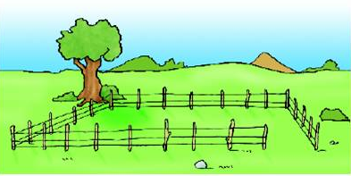
2). Se quiere cercar un terreno de forma rectangular para destinarlo al cultivo de manzanas. Para esto, se dispone de 480 m de alambre de púas, el cual se usará para rodear el terreno con tres vueltas. Si la diferencia entre las dimensiones del terreno es de 20 m, ¿Cuáles podrían ser las medidas de este terreno?
RESOLUCIÓN:
Ancho del terreno: x
Largo del terreno: x + 20
Borde del terreno: x + 20 + x + 20 + x + x = 4x + 40

Slide 14
Longitud del alambre que vamos a utilizar para construir la cerca: 3(4x + 40).
Para que el alambre alcance, debemos establecer la siguiente condición:
3(4x + 40) ≤ 480
Luego, desarrollamos la inecuación:
4x + 40 ≤ 160
4x ≤ 120
x ≤ 30
El resultado x ≤ 30 nos indica que el lado menor del terreno debe medir como máximo 30 m. Esto significa que el otro lado del terreno debería medir como máximo 50 m (lo cual resulta de sumar 30 + 20). Pero estas medidas no son las únicas, sino que hay varios pares de medida para los valores de x menores que 30.
De esta manera, tenemos los siguientes pares:
30 m y 50 m
29 m y 49 m
25 m y 45 m
20 m y 40 m Así sucesivamente.

Slide 15
PRACTICAMOS
Finalmente ahora te toca resolver las 15 preguntas de selección múltiple y de respuesta construida. Resuelve en forma individual y escribe tu procedimiento en la misma hoja. Te deseo éxitos en esta prueba.

Slide 16
METACOGNICIÓN
¿Qué aprendí hoy?
¿Cómo usamos las ecuaciones e inecuaciones en nuestra vida cotidiana?
¿Cómo pude superar las dificultades presentadas?
El docente cierra la sesión con ideas fuerza de lo tratado.

